Slide 1
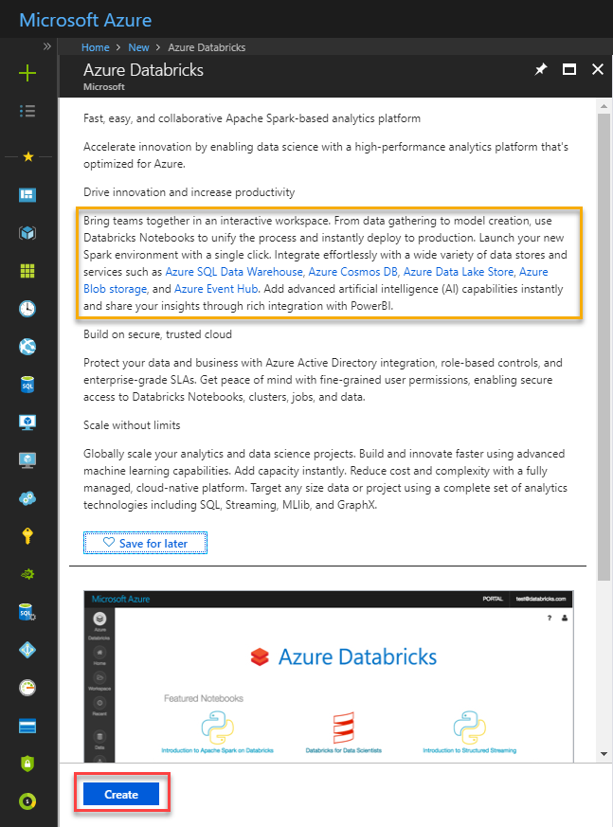
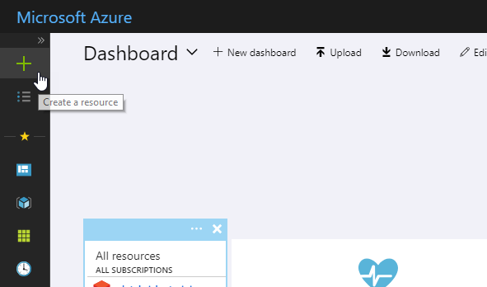
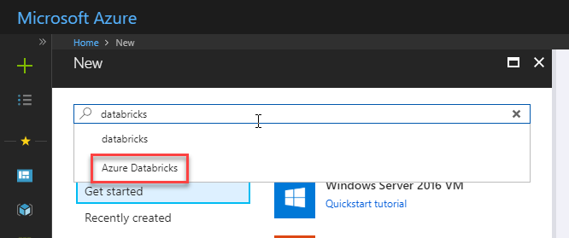
Aanmaken Azure Databricks workspace
Notes:
zie ook https://docs.microsoft.com/nl-nl/azure/azure-databricks/quickstart-create-databricks-workspace-portal

Slide 2
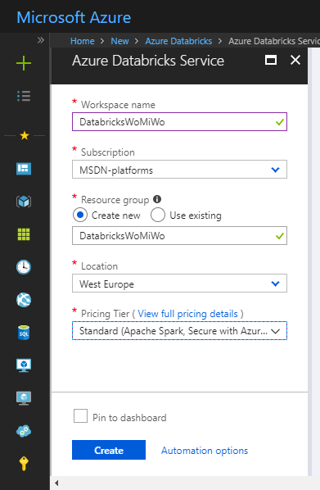
Aanmaken Azure Databricks workspace
Notes:
het aanmaken van een workspace duurt een paar minuten

Slide 3
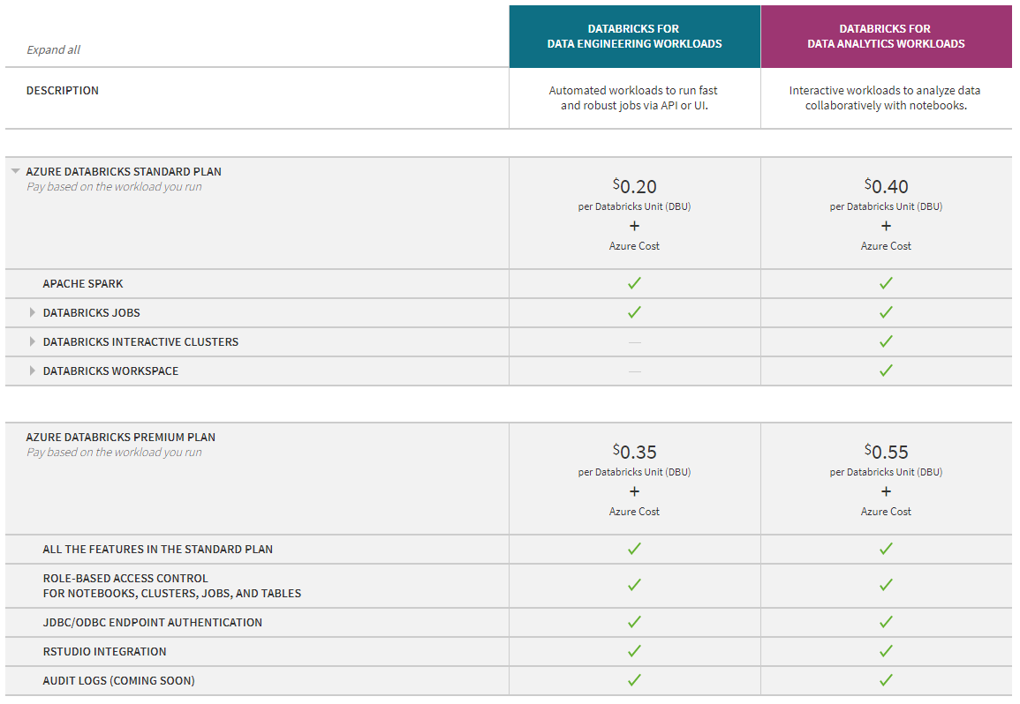
Plans en workloads
Notes:
zie https://databricks.com/product/azure-pricing

Slide 4
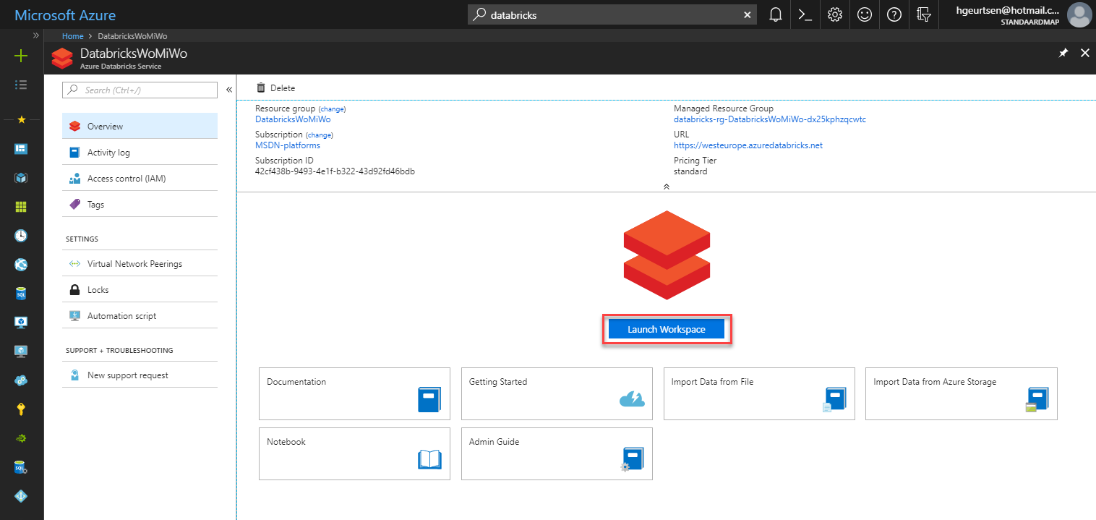
Azure Databricks Workspace

Slide 5
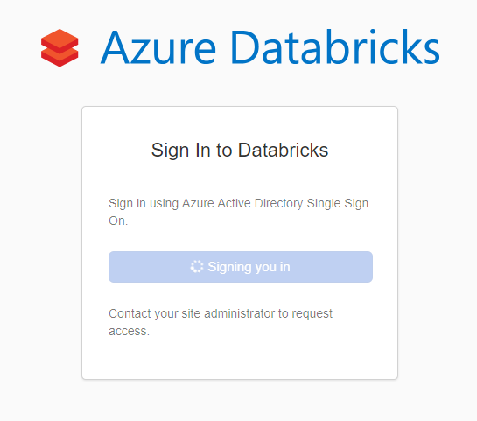
Azure Active Directory integratie
Notes:
In de preview fase van Azure Databricks, werkte het niet met personal accounts; inmiddels kennelijk wel?

Slide 6
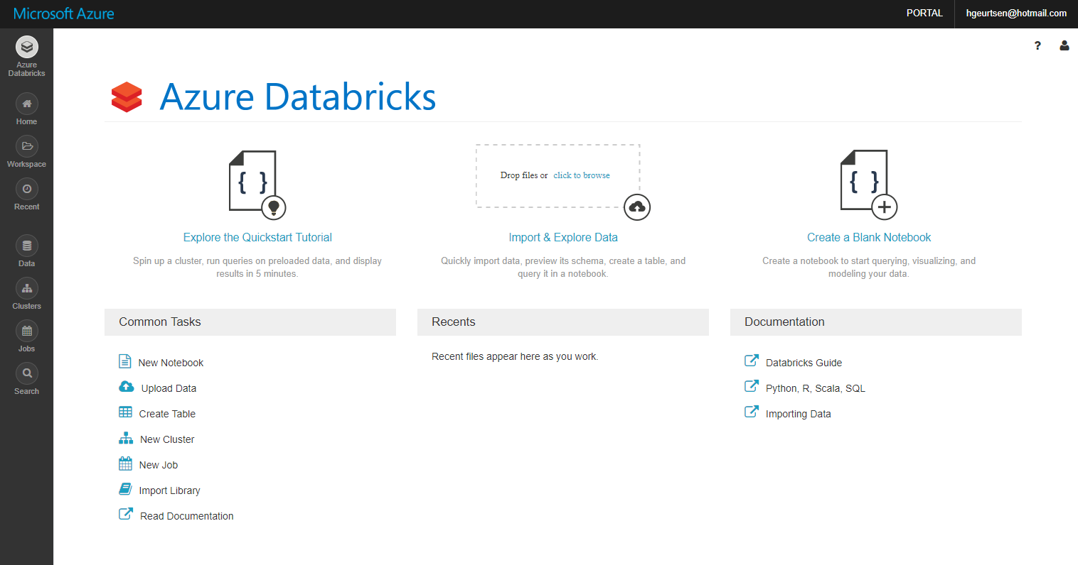
De workspace

Slide 7
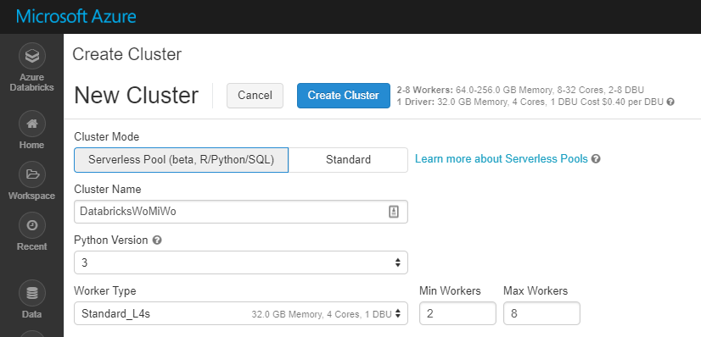
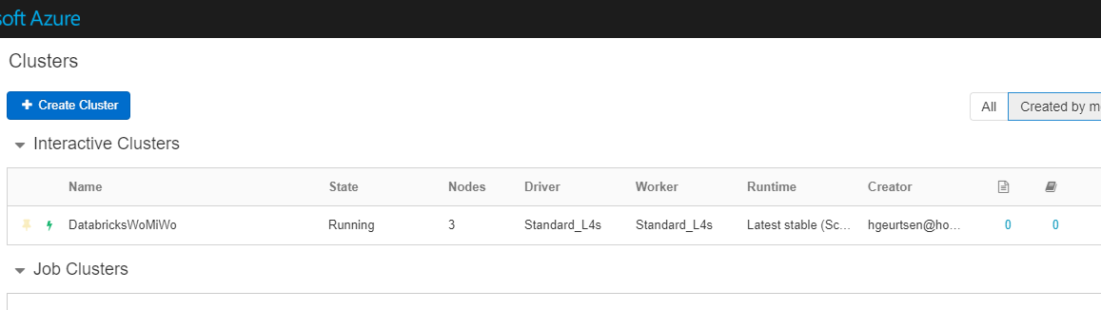
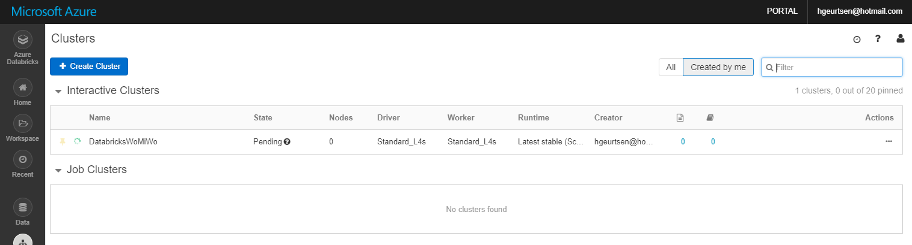
Azure Databricks Cluster
LET OP: voor Databricks academy,
heb je Python 2 nodig!

